Slide 1
Design and implementation of a social networking platform for cloud deployment specialists
Christos Papoulas
Notes:
Γειά σας, ονομάζομαι Χρήστος Παπούλας και αυτή είναι η παρουσίαση του thesis μου με τίτλο: Design and implementation of a social networking platform for cloud deployment specialists.

Slide 2
Agenda
Motivation
Design and Implementation
Evaluation
Notes:
Αυτή είναι η agenda της σημερινής παρουσίασης.
Θα ξεκινήσουμε με μια μικρή εισαγωγή, μετά θα μιλήσουμε για το design και το implementation της ΠΚΔ και τέλος, αυτή η παρουσίαση θα τελειώσει με την αξιολόγηση του ΚΔ.

Slide 3
Motivation
Notes:
Ας ξεκινήσουμε με την εισαγωγή.

Slide 4
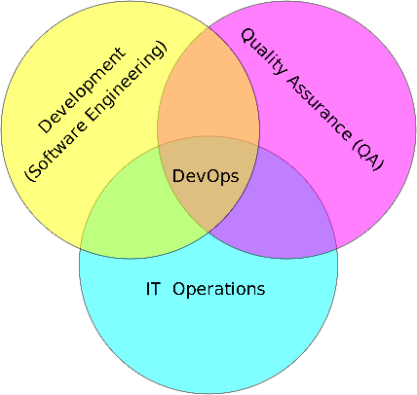






Context
Notes:
Το κοινωνικό δίκτυο που παρουσιάζεται σε αυτήν την εργασία έχει ως στόχο τους DevOps users(όπου DevOps είναι τα αρχικά από το Development and Operations), οι οποίοι είναι μια νέα τάση στην ΙΤ industry και αποτελεί την τομή του software engineering, των IT operations και του Quality Assurance.
Σήμερα, οι DevOps χρήστες για την Ανάπτυξη και Λειτουργεία Εφαρμογών, ειδικά αυτοί που ειδικεύονται στην ανάπτυξη εφαρμογών σε cloud, περιπλανιούνται στο παγκόσμιο ιστό αναζητώντας αυτόματα εργαλεία όπως: το Chef supermarket ή το IBM Bluemix τα οποία είναι εργαλεία γνωστά για release engineering και βοηθάνε στο design description του application και στο deployment.
Το Chef supermarket είναι ουσιαστικά μια πλατφόρμα η οποία μπορεί να κάνει deploy μια εφαρμογή σε Cloud environments, η περιγραφή των components που θα γίνουν deploy δίνεται με την μορφή κώδικα. Το IBM Bluemix είναι μια πλατφόρμα που παρέχει μια Cloud as a Service υπηρεσία. Παρέχει αρκετές γλώσσες προγραμματισμού και services καθώς και DevOps οι οποίοι μπορούν να βοηθήσουν με το deploy της εφαρμογής στο Cloud.
Σε τέτοια περιβάλλοντα, ένα θέμα είναι να μπορεί κάποιος να προσδιορίσει πόσο καλό είναι ένα deployment σε ένα Cloud, η οποία είναι μια βασική ερώτηση, δηλαδή πόσο καλό είναι το deployment X σε σχέση με το deployment Y. Στο δικό μας ΚΔ, καταρχήν υπάρχει μια κοινότητα η οποία έχει μια συλλογική γνώση όπου βάζοντας μαζί και τα executions data μπορούμε να βοηθήσουμε τους cloud deployment specialists, τους ειδικούς στο deployment, να καταλάβουν ποια deployments είναι πιο καλά από άλλα.
Πρώτο ερώτημα είναι πως αναπαριστούμε τις εφαρμογές αυτές. Σε αυτό χρησιμοποιούμε το model driven engineer, δηλαδή χρησιμοποιούμε μοντέλα. Άρα οι εφαρμογές μας είναι γραμμένα σαν μοντέλα, χρησιμοποιώντας την modelling γλώσσα CAMEL, η οποία είναι μια καινούρια γλώσσα από το project PaaSage και τα μοντέλα αυτά αποθηκεύονται σε ένα repository που λέγεται CDO.
Το πρόβλημα με αυτά τα εργαλεία που αναφέραμε, όπως το Chef & IBM Bluemix, είναι ότι οι DevOps σχεδόν χειροκίνητα προσαρμόζουν και εγκαθιστούν τις εφαρμογές τους, κάνοντας configure όλα τα components της εφαρμογής. Προσφέρουμε ένα νέο τρόπο να διαχειρίζονται οι DevOps τις εφαρμογές τους ως μοντέλα, προσφέροντας μια model driven προσέγγιση που σαν στόχο έχει πιο γρήγορο deployment των εφαρμογών.
Υπάρχουν μέχρι στιγμής κάποια συστήματα που προσφέρουν στους DevOps χρήστες τους κάποιες διευκολύνσεις αλλά λείπει από την περιοχή ένα σύστημα το οποίο να φέρνει στους τελικούς χρήστες τους όλη την πληροφορία που χρειάζονται για μια εφαρμογή καθώς επίσης και μια κοινότητα χρηστών η οποία να τους βοηθάει και να απαντάει ερωτήσεις τους. Οπότε, τώρα θα σας δείξω πως είναι το σύστημα αυτό και τι δυνατότητες προσφέρει το σύστημα…

Slide 5
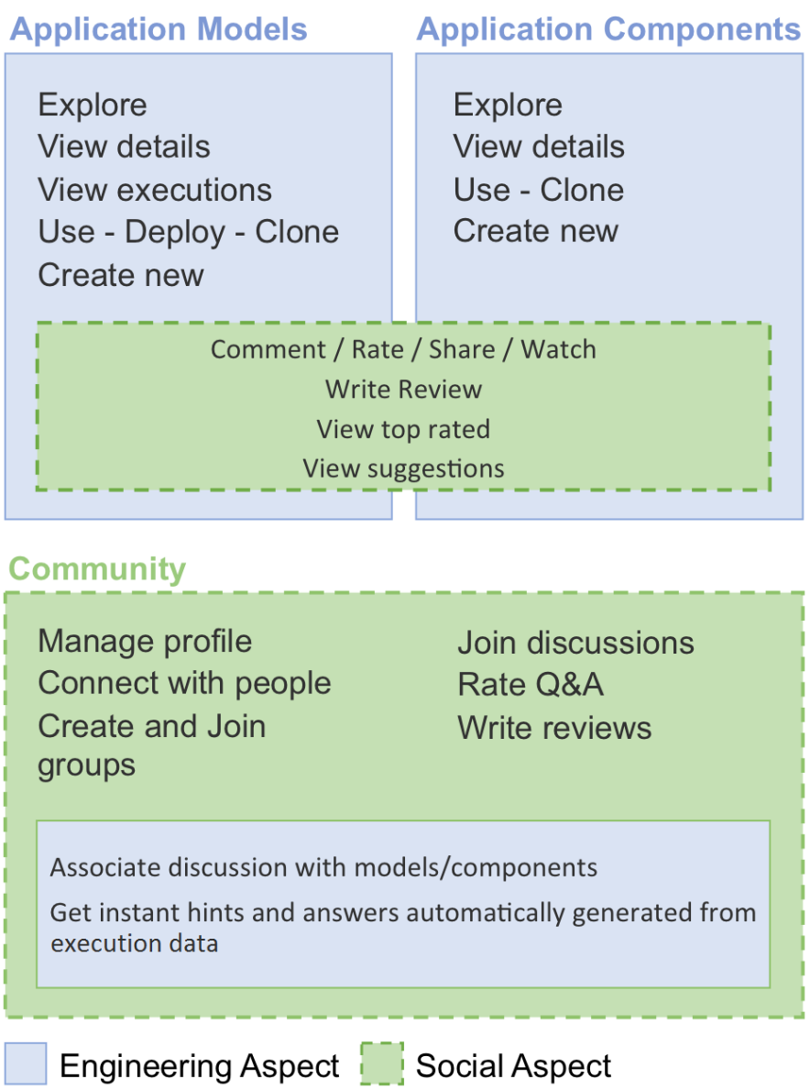
Combining Social and Engineering Aspects
Notes:
Έτσι έρχεται το δικό μας ΚΔ που ένας βασικός στόχος του σχεδιασμού είναι να δημιουργήσει έναν ισχυρό δεσμό μεταξύ του software engineering και μιας κοινότητας προσανατολισμένης μεταξύ της επικοινωνίας και της συνεργασίας μεταξύ των χρηστών.
Από την πλευρά του software engineering προσανατολίζεται στην δυνατότητα των χρηστών να δημιουργούν μοντέλα, να βλέπουν χρήσιμες πληροφορίες για αυτά τα μοντέλα, καθώς επίσης και στο να υπάρχει η δυνατότητα να γίνουν deploy και να μπορούν να επαναχρησιμοποιήσουν υπάρχοντα μοντέλα μέσα στο SNP. Και γενικότερα φέρνει στο φως το CAMEL repository των μοντέλων.
Από την πλευρά της κοινωνικής δικτύωσης, παρέχονται όλες οι δυνατότητες των «κλασικών» Social Networks όπως η διαχείριση του profile από τους χρήστες, η δυνατότητα να συνδέονται με άλλους χρήστες ή να δημιουργούν και να συνδέονται σε ομάδες χρηστών. Καθώς επίσης, να συμμετέχουν σε συζητήσεις να βαθμολογούν θετικά ή αρνητικά τις ερωτήσεις και τις απαντήσεις άλλων χρηστών.
Μέσω αυτού του τρόπου, ακόμα και χρήστες που δεν έχουν ιδιαίτερη εμπειρία με τα μοντέλα και συγκεκριμένα με τα CAMEL μοντέλα, έχουν την δυνατότητα να δημιουργούν τις δικές τους εφαρμογές χρησιμοποιώντας components από το Chef supermarket.
Τέλος και πιο σημαντικό είναι ότι μέσα από το community, οι χρήστες μπορούν να αναφερθούν σε πραγματικά execution των εφαρμογών(κάνοντας link κάποιο μοντέλο) έτσι δεν υπάρχει μόνο η εμπειρία του καθενός αλλά αυτή υποστηρίζεται με πραγματικά data. Το οποίο είναι πιο πέρα από το state of the art σήμερα. Καθώς επίσης να έχουν real feedback από την πλατφόρμα με διάφορα hints καθώς επίσης και με αυτοματοποιημένες απαντήσεις που θα δούμε σε λίγο.

Slide 6
Contributions
A social networking platform (SNP) for cloud deployment specialists
Extensive usability evaluation
Addressing scalability aspects
Applying natural language processing (NLP) techniques on crowd-sourced Q&A data.
Notes:
Η συνεισφορές της εργασίας μου είναι οι εξής:
1^{ον}: είχα πρωταρχικό και κύριο λόγο στην υλοποίηση μια ΠΚΔ για cloud deployment specialists.
2^{ον}: Συνεισέφερα σημαντικά στο usability evaluation, δηλαδή πόσο εύκολο είναι για τους χρήστες να το χρησιμοποιήσουν αυτό το σύστημα.
3^{ον}: Μετά έκανα μια ανάλυση της κλιμακοσημότητας αυτής της πλατφόρμας.
4^{ον}: Και τέλος διερεύνησα την χρήση τεχνικών NLP χρησιμοποιώντας crowd-sourced data ώστε η πλατφόρμα να μπορεί να προσδιορίζει την είσοδο (ερώτηση) που δημιουργεί ένας χρήστης στην κοινότητα.

Slide 7
Design and Implementation
Notes:
Ας προχωρήσουμε με την υλοποίηση του συστήματος.

Slide 8
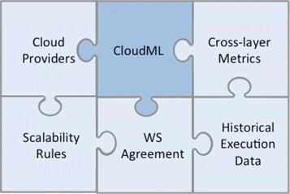
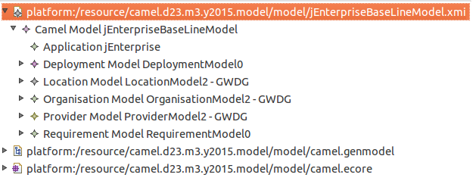
Modeling Applications: CAMEL
Notes:
Θα σας μιλήσω πρώτα για το πώς είναι τα μοντέλα στο ΚΔ και πώς περιγράφονται.
Εδώ παρουσιάζονται τα CAMEL μοντέλα που είναι ο τρόπος με τον οποίο υλοποιούνται τα μοντέλα εφαρμογών στο κοινωνικό δίκτυο. Όπου CAMEL είναι τα αρχικά για Cloud Application Modeling and Execution Language.
Τα CAMEL μοντέλα περιλαμβάνουν διάφορες Domain-Specific-Languages, όπως την Cloud Modeling Language (CloudML) όπου είναι ένα βασικό στοιχείο αυτής της οικογένειας, για την μοντελοποίηση του provisioning και του deployment των εφαρμογών σε multi-cloud περιβάλλοντα.
Το Saloon, όπου ορίζονται τα requirements/απαιτήσεις και οι στόχοι της εφαρμογής.
Το WSAgreement, για την μοντελοποίηση των Service Level Agreements of web services.
Το Scalability Rules Language (SRL), για των scalability rules τις εφαρμογής.
Και τέλος τα Historical Execution Data τα οποία είναι αρκετά χρήσιμα όπως είπαμε για να μπορούμε να εξάγουμε πληροφορία σχετικά με το πόσο καλά έτρεξε η εφαρμογή.
Η μοντελοποίηση των εφαρμογών υλοποιείται κάτω από το PaaSage project …..
Αυτό που σας δείχνω είναι ο λεγόμενος tree editor του eclipse και όταν κάποιος πατήσει εδώ μέσα βλέπει και άλλη πληροφορία που λίγο πολύ αυτό αντιστοιχεί στο παζλ που σας έδειξα πριν. Πίσω από τον tree editor το μοντέλο αποθηκεύεται σε xml μορφή.
Cloud ML -> deployment model
Cloud Providers -> provider model

Slide 9
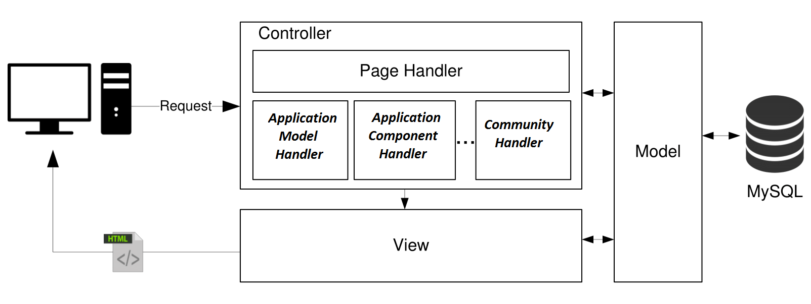
Social Networking Engine Architecture
Notes:
Το δικό μου contribution, όπως είπα, είναι στο κοινωνικό δίκτυο, όπου πήρα ένα υπάρχον σύστημα, Το Elgg Social Networking Engine, το οποίο είναι ένα open source social networking platform. Το Elgg Social Networking Engine προσφέρει την απαραίτητη βασική λειτουργία την οποία χρειάζεται ένα SN, όπως … και από κει και πέρα μπορεί να γίνει extend & customize δημιουργώντας καινούρια plugins. Για να υποστηριχθεί η λειτουργικότητα του ΚΔ δημιουργήθηκαν 10 νέα plugins.
Πιο συγκεκριμένα τώρα όσον αφορά το Social Networking Engine, παρουσιάζεται σε αυτή την εικόνα, με βάση την κλασική μορφή της Model – View – Controller αρχιτεκτονικής.
Όπου όταν ένα request έρχεται από το έναν χρήστη αυτό διοχετεύεται στον Controller o οποίος ανάλογα με τον τύπο του request το προωθεί στον κατάλληλο page handler. Ο οποίος με την σειρά του επικοινωνεί με το Model ώστε να πάρει την απαραίτητη πληροφορία από την Βάση Δεδομένων και με την βοήθεια του View Component στέλνει το κατάλληλο response πίσω στον χρήστη.

Slide 10
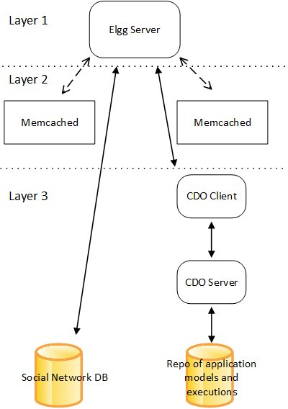
System Architecture
Notes:
Με το Elgg SNP, ως το front-end του συστήματος, υλοποιήθηκε η αρχιτεκτονική που φαίνεται στο σχήμα ώστε να υποστηρίζει το scalability της πλατφόρμας και το integration με το Repository of App Models. Η αρχιτεκτονική αυτή έχει τρία επίπεδα.
Στο επίπεδο 1, έχουμε το Social Networking Engine το οποίο είναι γραμμένο σε PHP και είναι deployed πάνω από τον Apache2 Server.
Στο επίπεδο 2, όπου είναι το ενδιάμεσο επίπεδο, πρόσθεσα ένα ή περισσότερα Memcached Nodes ώστε να υποστηρίζουμε κατανεμημένο caching. Η memcached τεχνολογία είναι ένα in-memory key value store και χρησιμοποιείται από το σύστημα μας για να αποθηκεύει προσωρινή πληροφορία. Έκανα configure το Elgg SNE έτσι ώστε να υποστηρίζει μια τέτοια caching τεχνική.
Και τέλος, στο επίπεδο 3, όπου είναι το back-end του συστήματος, όπου πέρα από την SN DB όπου χρησιμοποιήθηκε αυτή του Elgg SNE προστέθηκαν ο CDO Client όπου επικοινωνεί με το CDO Server ο οποίος είναι υπεύθυνος για τα μοντέλα και τα execution histories των εφαρμογών τα οποία αποθηκεύονται στο Repository of application models and execution το οποίο είναι μια σχεσιακή βάση δεδομένων MySQL.
Το Social Networking Engine επικοινωνεί με το CDO Client για να εξάγει την πληροφορία που έχει σχέση με τα μοντέλα, και επικοινωνεί με την Social Network Database για να εξάγει την πληροφορία που έχει σχέση με το Social Aspect των χρηστών, όπως για παράδειγμα πληροφορίες για το profile τους, τα μηνύματά τους κοκ. Καθώς επίσης, εκεί είναι αποθηκευμένη και η Social Networking πληροφορία των εφαρμογών όπως για παράδειγμα είναι ποιοι χρήστες παρακολουθούν (follow) ποιες εφαρμογές, το rating των εφαρμογών, τα σχόλια των χρηστών σχετικά με τις εφαρμογές.
Αυτή είναι η αρχιτεκτονική του συστήματος, το User Interface σχεδιάστηκε από συνεργάτες μας με εμπειρία στο UE και εγώ την υλοποίησα.

Slide 11



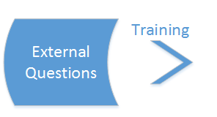

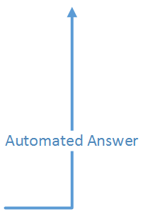

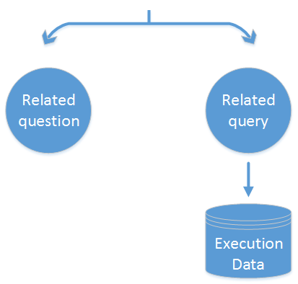
Automated Replies (1/2)
Notes:
Ένα ακόμα feature που προστέθηκε στο SN είναι η δυνατότητα να παρέχει αυτοματοποιημένες απαντήσεις,
Ας πάρομε λοιπόν, ένα χρήστη του ΚΔ ο οποίος κάνει ερωτήσεις σε κάποιο group, Θέλουμε να μπορούμε να επεξεργαστούμε αυτές τις ερωτήσεις έτσι ώστε να μπορούμε να τις συνδέσουμε είτε με άλλες παρόμοιες ερωτήσεις είτε να δημιουργήσουμε ένα query στην βάση των execution data έτσι ώστε να καταφέρουμε να δώσουμε μια αυτοματοποιημένη απάντηση σαν feedback πίσω στον χρήστη. Για να το πετύχουμε αυτό πρέπει να μπορούμε να επεξεργαστούμε τις ερωτήσεις και να τις κάνουμε classify σε διάφορες κατηγορίες ώστε να ξέρουμε σε τι αναφέρετε ο χρήστης. Για να το πετύχουμε αυτό χρειάζεται να κάνουμε train, όπως λέγεται, τον classifier με κάποιες εξωτερικές ερωτήσεις. Συνήθως οι προσεγγίσεις που κατηγοριοποιούν κείμενο, χρησιμοποιούν το λεγόμενο training set για να χτίσουν μια μέθοδο κατηγοριοποίησης ώστε αν έρθει ένα καινούριο κείμενο να ξέρουν σε ποια κατηγορία να το βάλουν.
Έτσι η δύναμη του κοινωνικού δικτύου είναι ότι επιτρέπει communities, επιτρέπει ερωτο-απαντήσεις και έτσι όπως είναι τα πράγματα σήμερα, κάποιος μπορεί να ρωτήσει, κάποιος μπορεί να απαντήσει αλλά εμείς έχουμε επιπλέον τα execution data, έτσι οι απαντήσεις που παίρνονται από εμάς μπορεί να είναι πιο ακριβής.
Το να γράψει, όμως ένας χρήστης ένα query δεν είναι εύκολο, δεν είναι απλό αυτό, ειδικά αν ο χρήστης δεν έχει γνώση του μοντέλου από κάτω. Οπότε ένας τρόπος που θα θέλαμε να κάνουμε, το οποίο είναι φιλόδοξο, είναι τα queries να φτιάχνονται αυτόματα βάση της ερώτησης Ή να βρίσκεται κάποια related απάντηση πάνω στο ίδιο θέμα.

Slide 12
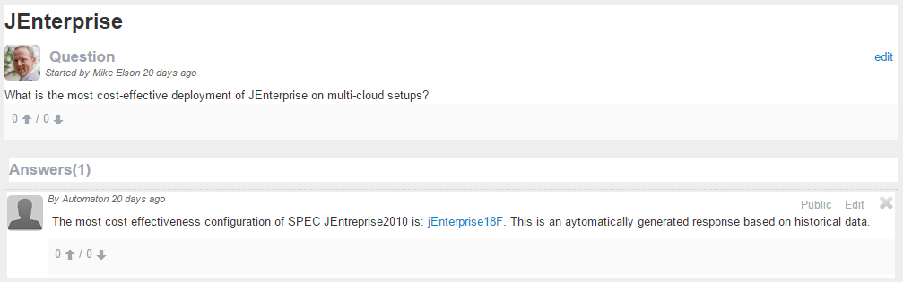
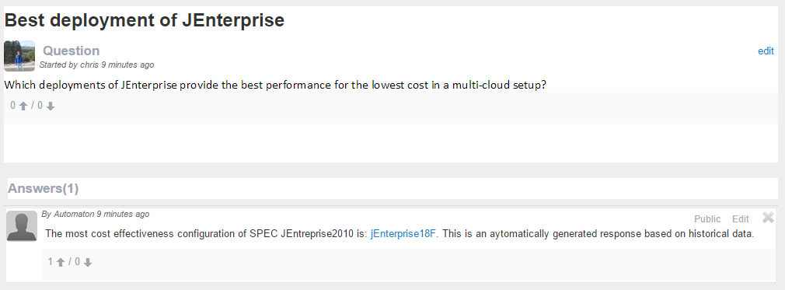
Automated Replies (2/2)
Notes:
Να ένα παράδειγμα όπου μια ερώτηση γίνεται mapped σε ένα related query, εδώ παρουσιάζεται μια ερώτηση για το most cost effective deployment. Έτσι όπως είναι phrased η ερώτηση καταλαβαίνουμε ότι μιλάμε για multi cloud setup, άρα τα VMs να είναι σε περισσότερα του ενός cloud και κοιτάμε ένα metric το οποίο λέγετε cost effectiveness, το οποίο ήδη υπολογίζουμε, το οποίο είναι απόδοση διαιρεμένο με το κόστος του deployment. Άρα είναι μια περίπτωση που αυτό γίνεται εύκολα map σε ένα πραγματικό query. Και εδώ βλέπουμε ότι αποκάτω έχουμε μια αυτοματοποιημένη απάντηση που λέει στον χρήστη ότι το cost effectiveness deployment είναι αυτό και ο χρήστης μπορεί να κάνει click και να το δει. Αυτή λοιπόν είναι μια περίπτωση που μπορούμε σχετικά εύκολα να κάνουμε το mapping σε κάποιο query.
Κάποιος θα μπορούσε να κοιτάξει έναν μηχανικό σχηματισμό των queries. Εμείς θεωρούμε ότι αυτό είναι δύσκολο. Αυτό που κάναμε είναι κάτι το ενδιάμεσο. Εφόσον έχουμε το μηχανισμό να κάνουμε map ερώτηση με σχετική ερώτηση. Κάποιος expert μπορεί να απαντήσει ερωτήσεις που απαντώνται με κάποιο query και το σύστημα από μόνο του μετά να εμφανίζει αυτή την απάντηση.
Αν ερχόταν μια ερώτηση όπως… Which deployments of JEnterprise provide the best performance for the lowest cost in a multi-cloud setup?
Στόχος να κάνουμε narrow-down τις classes, ώστε να μειώσουμε όσον το δυνατόν περισσότερο τις πιθανές απαντησεις.

Slide 13
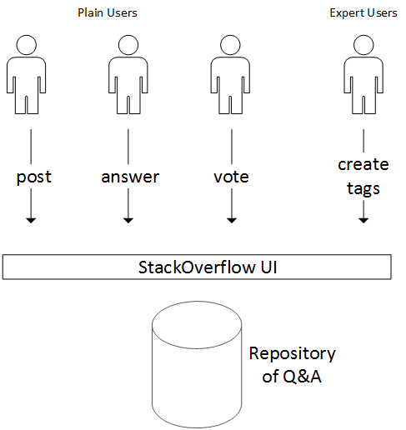
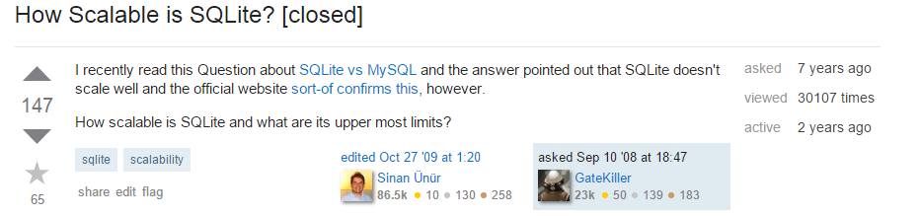
StackOverflow Community
Notes:
Ως training data χρησιμοποιήθηκαν ερωτήσεις από το SO. Εκεί υπάρχει αρκετή πληροφορία η οποία θα ενδιέφερε τους DevOps χρήστες.
To StackOverflow Community είναι ένα ΚΔ το οποίο περιέχει ερωτήσεις και απαντήσεις για όλο το φάσμα του computer science και είναι μια από τις μεγαλύτερες online κοινότητες.
Έτσι χρησιμοποιήσαμε ερωτήσεις με σχετικά tags για να μπορούμε να κάνουμε train το δικό μας δίκτυο.
Οι χρήστες του SO μπορούν να κάνουν ερωτήσεις και να κατηγοριοποιούν τις ερωτήσεις τους με κάποια προ υπάρχοντα “tags”. Οι υπόλοιποι χρήστες στου ΣΟ μπορούν να ψηφίσουν θετικά ή αρνητικά αυτές τις ερωτήσεις, να δώσουν απαντήσεις ή να τις κάνουν flag ως μη χρήσιμες ερωτήσεις όπως πχ. ως too-broad questions.
Τα tags αυτά χρησιμοποιήθηκαν ως κατηγορίες για τον δικό μας classifier.
Εδώ έχουμε μια πραγματική ερώτηση, στην οποία ο χρήστης ρωτάει αν μπορεί να γίνει scale η SQLite και αν είναι καλύτερη από την mysql.
Παρουσιάζουμε αυτή την ερώτηση διότι μπορούν να προκύψουν δύο σημαντικά συμπεράσματα από αυτή, πρώτον είναι πολύ δύσκολο να απαντηθεί χωρίς την ύπαρξη ενός repository από πραγματικές εκτελέσεις των εφαρμογών …, και δεύτερον είναι μια ερώτηση η οποία μπορεί μια παρόμοια τέτοια ερώτηση να ερωτηθεί στο δικό μας ΚΔ.

Slide 14
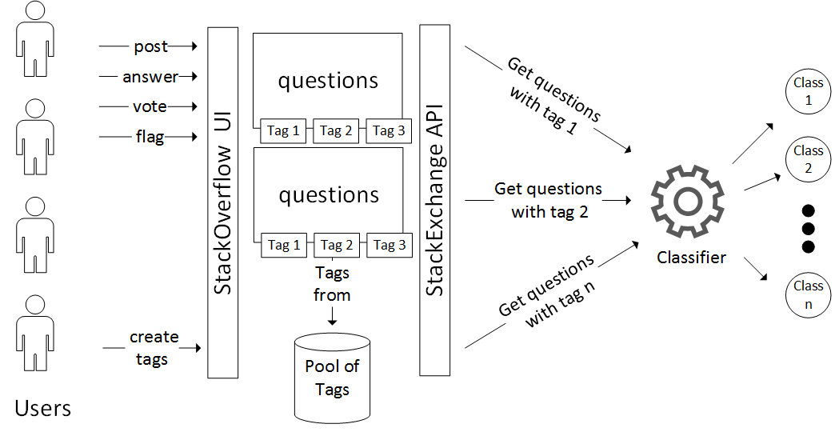
Topic Classification (1/2)
Notes:
Προχωρώντας λοιπόν,
Ουσιαστικά, χρησιμοποιήσαμε ένα εργαλείο, το οποίο δέχεται πρώτα ένα σύνολο δεδομένων, το οποίο είναι χωρισμένο σε classes/κατηγορίες χρησιμοποιώντας τα tags, ώστε να γίνει «train» και στην συνέχεια μπορεί με μία πιθανότητα να προσδιορίσει ένα καινούριο input σε ποια κλάση/κατηγορία ανήκει.
Αυτό το εργαλείο είναι το NLP topic classification και χρησιμοποιήθηκε ώστε να προσδιορίζεται η κατηγορία της ερώτησης που ανεβάζουν οι χρήστες στα group του ΚΔ.
Χρησιμοποιήσαμε NLP διότι είναι μια τεχνική που εφαρμόζεται σε τέτοιες περιπτώσεις, και είναι πιο accurate από απλά εργαλεία που θα έκαναν απλό parse.
Έτσι το σχήμα δείχνει οι χρήστες του SO ανεβάζουν τις ερωτήσεις τους στην κοινότητα κατηγοριοποιημένες με διάφορα tags, χρησιμοποιώντας το UI του SO, μετά το NPL classifier παίρνει κάποιες ερωτήσεις από το SO, χρησιμοποιώντας το SE API, για να τις χρησιμοποιήσει ως training set και να κατασκευάσει κάποιες τις δικές του κλάσεις που χρειάζεται ώστε μεταγενέστερες ερωτήσεις του δικού μας ΚΔ μπορούν να κατηγοριοποιηθούν.
Να σημειωθεί ότι από το SO μόνο οι most-up voted ερωτήσεις για κάθε κατηγορία χρησιμοποιήθηκαν ώστε να αποφευχθεί η περίπτωση κάποια ερώτηση να έχει γίνει misclassified από τον χρήστη.

Slide 15
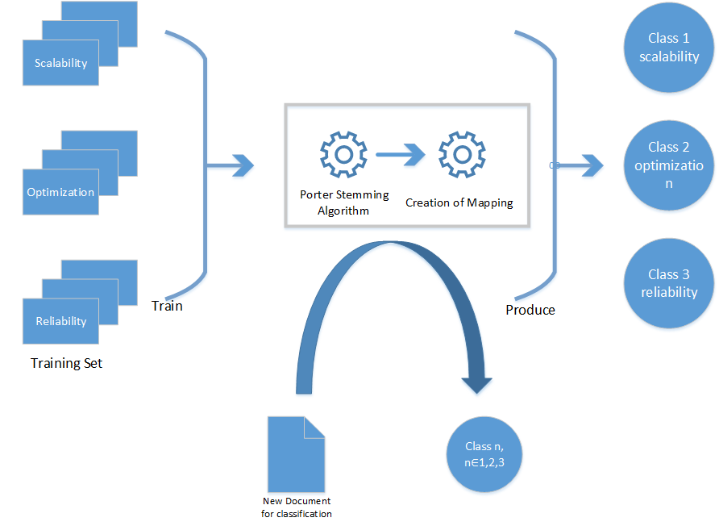

Topic Classification (2/2)
Notes:
Λίγο πιο συγκεκριμένα για το NLP Topic Classification,
Το Topic classification είναι μια διαδικασία όπου διάφορα text documents μπορούν να λάβουν κάποιο topic label με βάση κάποια κριτήρια. Ο στόχος ενός NLP TC μηχανισμού λοιπόν, είναι να μπορεί να συμπεράνει την κατηγορία ενός κειμένου από το περιεχόμενο του. Για παράδειγμα, να μπορεί να συμπεράνει ότι ένα κείμενο μιλάει για scalability.
Για να το καταφέρουμε αυτό, πρέπει το εργαλείο να γίνει πρώτα train. H διαδικασία του training έχει ως εξής: Στην αρχή παρέχουμε στον NLPC, μια σειρά από text documents, τα οποία όμως ξέρουμε σε ποια κατηγορία ανήκουν. Συγκεκριμένα στο παράδειγμα εδώ, δίνουμε στον NLP τρεις διαφορετικές κατηγορίες κειμένων όπου ξέρουμε σε ποιο σετ ανήκουν, πχ.. μπορούμε να πούμε ότι ένα σετ κειμένων μιλάει για scalability, ένα άλλο σετ κειμένων μιλάει για optimization κοκ.
Πρώτα ο NLPC περνάει το κείμενο της κάθε κατηγορίας από έναν Porter Stemming Algorithm ο οποίος έχει ως σκοπό να απλοποιήσει τις λέξεις, κάνοντας τες από πληθυντικό αριθμό σε ενικό και άλλα τέτοια τρικς όπως για παράδειγμα η λέξη connectivity θα γίνει connect. Στην συνέχεια βάζει τις λέξεις αυτές σε ένα map όπου κρατάει τις εμφανίσεις κάθε λέξης σε κάθε κατηγορία δλδ για την λέξη connect κρατάει ότι εμφανίζεται στην κατηγορία scalability 20 φορές ας πούμε.
Έτσι ο NLPC έχει γίνει πλέον train και μπορεί να προσδιορίσει μελλοντικά κείμενα σε ποια από αυτές τις κατηγορίες ανήκουν χρησιμοποιώντας την πιθανότητα Naïve Bayes.
Εφόσον λοιπόν έχουμε κάνει train τον αλγόριθμο αυτόν, τότε ελπίζουμε ότι μια καινούρια ερώτηση θα μπορούσε να αντιστοιχηθεί στην πιο κοντινή της κατηγορία και σαν αποτέλεσμα οι απαντήσεις εκεί πέρα να είναι σχετικές με την πιο κοντινή της ερώτηση. Εδώ θα μπορούσαμε να δώσουμε στον χρήστη μια λίστα από κοντινές ερωτήσεις.

Slide 16
Evaluation
Notes:
Και τώρα ας προχωρήσουμε με την αξιολόγηση του συστήματος.

Slide 17
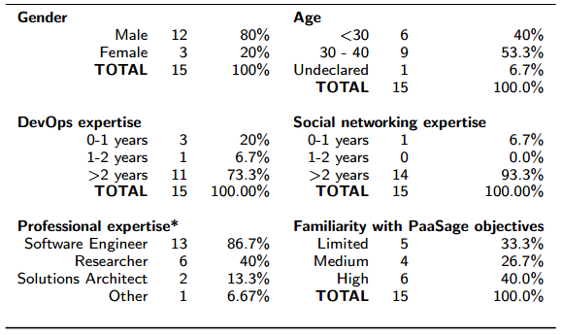
Usability Evaluation Process
Focusing on User Interface
User evaluation conducted
Results point to user requirements and user feedback
Notes:
Όσον αφορά το UE, έγινε εκτενής δουλειά στην οποία συμμετείχα…
To user interface evaluation έγινε από HCI experts στον τομέα αυτόν και εγώ με την σειρά μου βοήθησα ώστε η ΠΚΔ να μπορεί να κάνει support το UIE καθώς επίσης είχα contribution σε μερικά Interviews της αξιολόγησης με πιθανούς χρήστες του συστήματος ώστε να πάρουμε feedback για την πλατφόρμα μας.
Οι χρήστες που έλαβαν μέρος στην αξιολόγηση είχαν γνώση του τομέα των DevOps και χρησιμοποιούσαν συστήματα όπως το GitHub, το Chef supermarket κα, καθώς επίσης και είχαν εμπειρία με Sites κοινωνικής δικτύωσης όπως το LinkedIn kai το Facebook.
Τα στοιχεία των χρηστών αυτών φαίνονται στον πίνακα και χαρακτηριστικό είναι ότι οι 11 από τους 15 είχαν εμπειρία με DevOps environments πάνω από 2 χρόνια.
Οι χρήστες αυτοί συμμετείχαν στην αξιολόγηση η οποία έγινε ως εξής

Slide 18
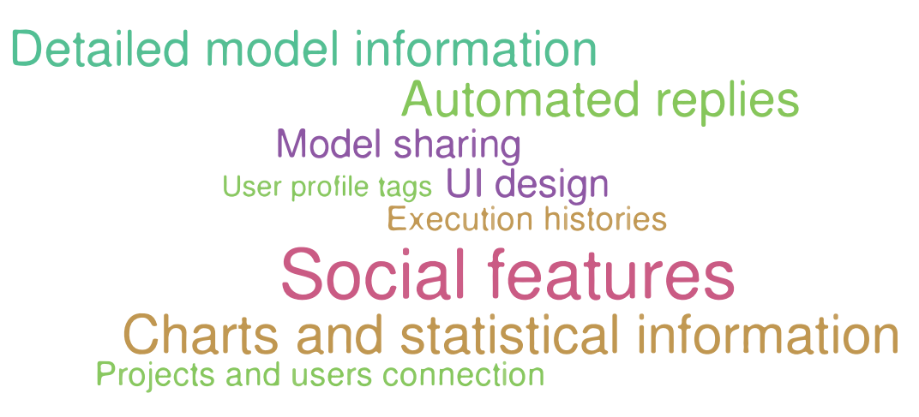
Users’ Feedback
Notes:
Ύστερα από την παρουσίαση του δικού μας ΚΔ, οι χρήστες βρήκαν αρκετά χρήσιμές αυτές τις δυνατότητες.

Slide 19
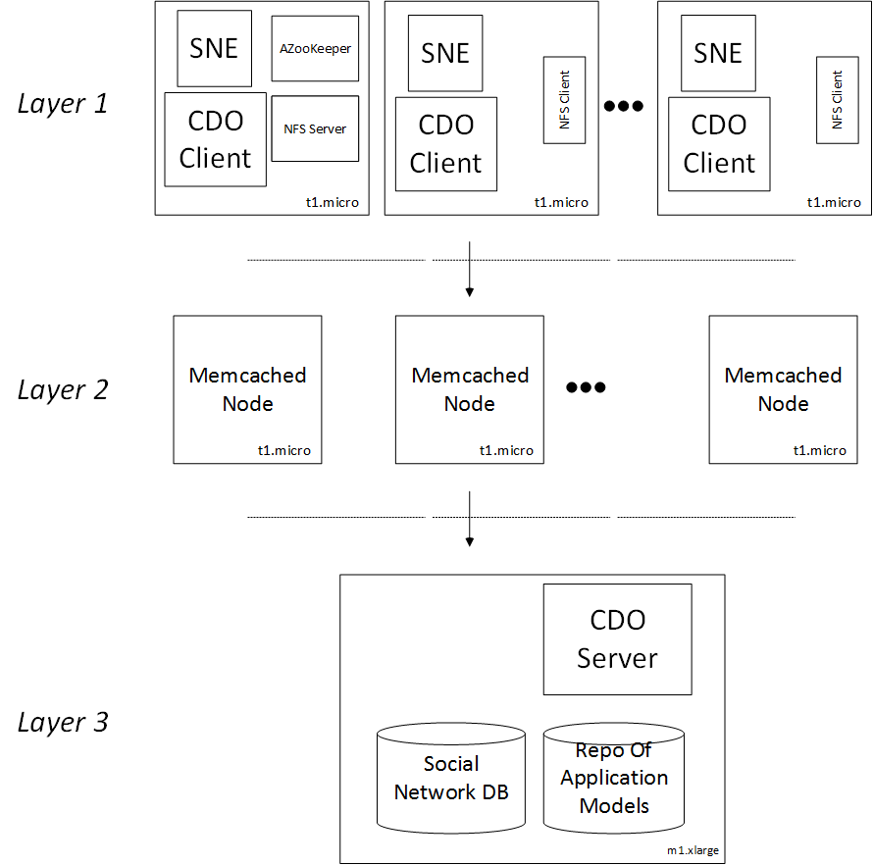
Evaluated Architecture
Notes:
Γενικά η κλιμακοσημότητα των κοινωνικών δικτύων έχει μελετηθεί αρκετά. Φανταστείτε πόσο σημαντικό είναι αυτό για το facebook που έχει 1 δισεκατομμύριο χρήστες, όποτε η δουλεία αυτή έχει κοιταχτεί αρκετά. Στο δικό μας πρωτότυπο πρόσθεσα το layer 2, το πρώτο πράγμα που μπορεί να γίνει bottleneck είναι η βάση δεδομένων. Ωστόσο, όπως θα δούμε και παρακάτω και η CPU του 1 ήταν ένα πρόβλημα οπότε πρόσθεσα και περισσότερα από ένα SNE στο layer 1.
Το SNE χρησιμοποιεί το FS έτσι ώστε να αποθηκεύει εκεί τις φωτογραφίες των χρηστών, των μοντέλων, των groups κοκ. Για να διαμοιραστεί αυτή η πληροφορία σε όλα τα SNE instances ένας NFS server έγινε deploy στο πρώτο instance από αυτά και τα υπόλοιπα instances έχουν μαζί τους έναν NFS client ώστε να μπορούν να προσπελάσουν την ίδια πληροφορία.
Για να αποφευχθεί η πιθανότητα δύο SNE instances να προσπαθήσουν να γράψουν σε κάποιο αρχείο την ίδια στιγμή ο Apache ZooKeeper χρησιμοποιήθηκε για παρέχει τον συντονισμό μέσω των SNE τα οποία προσπελαύνουν το FS.
Το deployment της αρχιτεκτονικής έγινε στο Amazon EC2 και οι τύποι VM που χρησιμοποιήθηκαν φαίνονται στο σχήμα για κάθε VM του συστήματος.

Slide 20
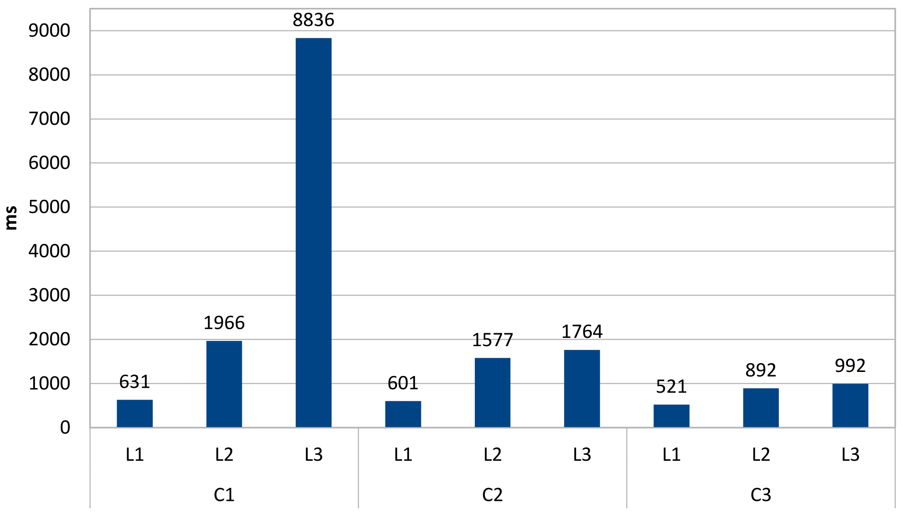
Response Time, adding Memcaches (1/2)
L1 | 10 users request 2 applications
L2 | 10 users request 4 applications
L3 | 10 users request 8 applications
C1 | No memcached node
C2 | One memcached node
C3 | Two Memcached node
Notes:
Στο διάγραμμα φαίνεται το Response time για το πρώτο deployment με 3 διαφορετικά configurations. C1, 2, 3. Για κάθε configuration τρία διαφορετικά loads χρησιμοποιήθηκαν, όπως φαίνεται στον πίνακα από κάτω, για παράδειγμα στο load1 10 χρήστες έστελναν request να λάβουν διαδοχικά 2 applications με τα executions αυτών. Τα application αυτά είχαν 10 διαφορετικά executions. Για κάθε load η διαδικασία επαναλήφθηκε 100 φορές διαδοχικά. Για την προσομοίωση των χρηστών και για την μέτρηση του RT ο Apache Jmeter χρησιμοποιήθηκε.
Όσον αφορά το configuration τώρα, στο C1, δεν έχουμε κανένα Memcached node στο layer 2 και το SNE πάει κατευθείαν στα repositories για να εξάγει την πληροφορία που χρειάζεται. Έτσι για το L3 το RT φτάνει τα κοντά στα 8.8 seconds.
Ενώ για το C2 το RT πέφτει στο 1.7 seconds για το ίδιο φόρτο. Αυτή η τεράστια μείωση οφείλετε στο ότι πλέον το SNE δεν χρειάζεται να πηγαίνει μέσα από το CDO client – server για να πάρει τα execution των εφαρμογών καθώς επίσης ούτε στην βάση δεδομένων του ΚΔ για να εξάγει την Social πληροφορία αφού αυτή η πληροφορία υπάρχει πλέον στην Memcached.
Στο C3 το RT πέφτει στο 1 second. Αυτό οφείλετε στο ότι προστέθηκε άλλος ένας Memcached κόμβος και όπως θα δούμε παρακάτω αυξήθηκαν τα CPU cores του συστήματος.

Slide 21
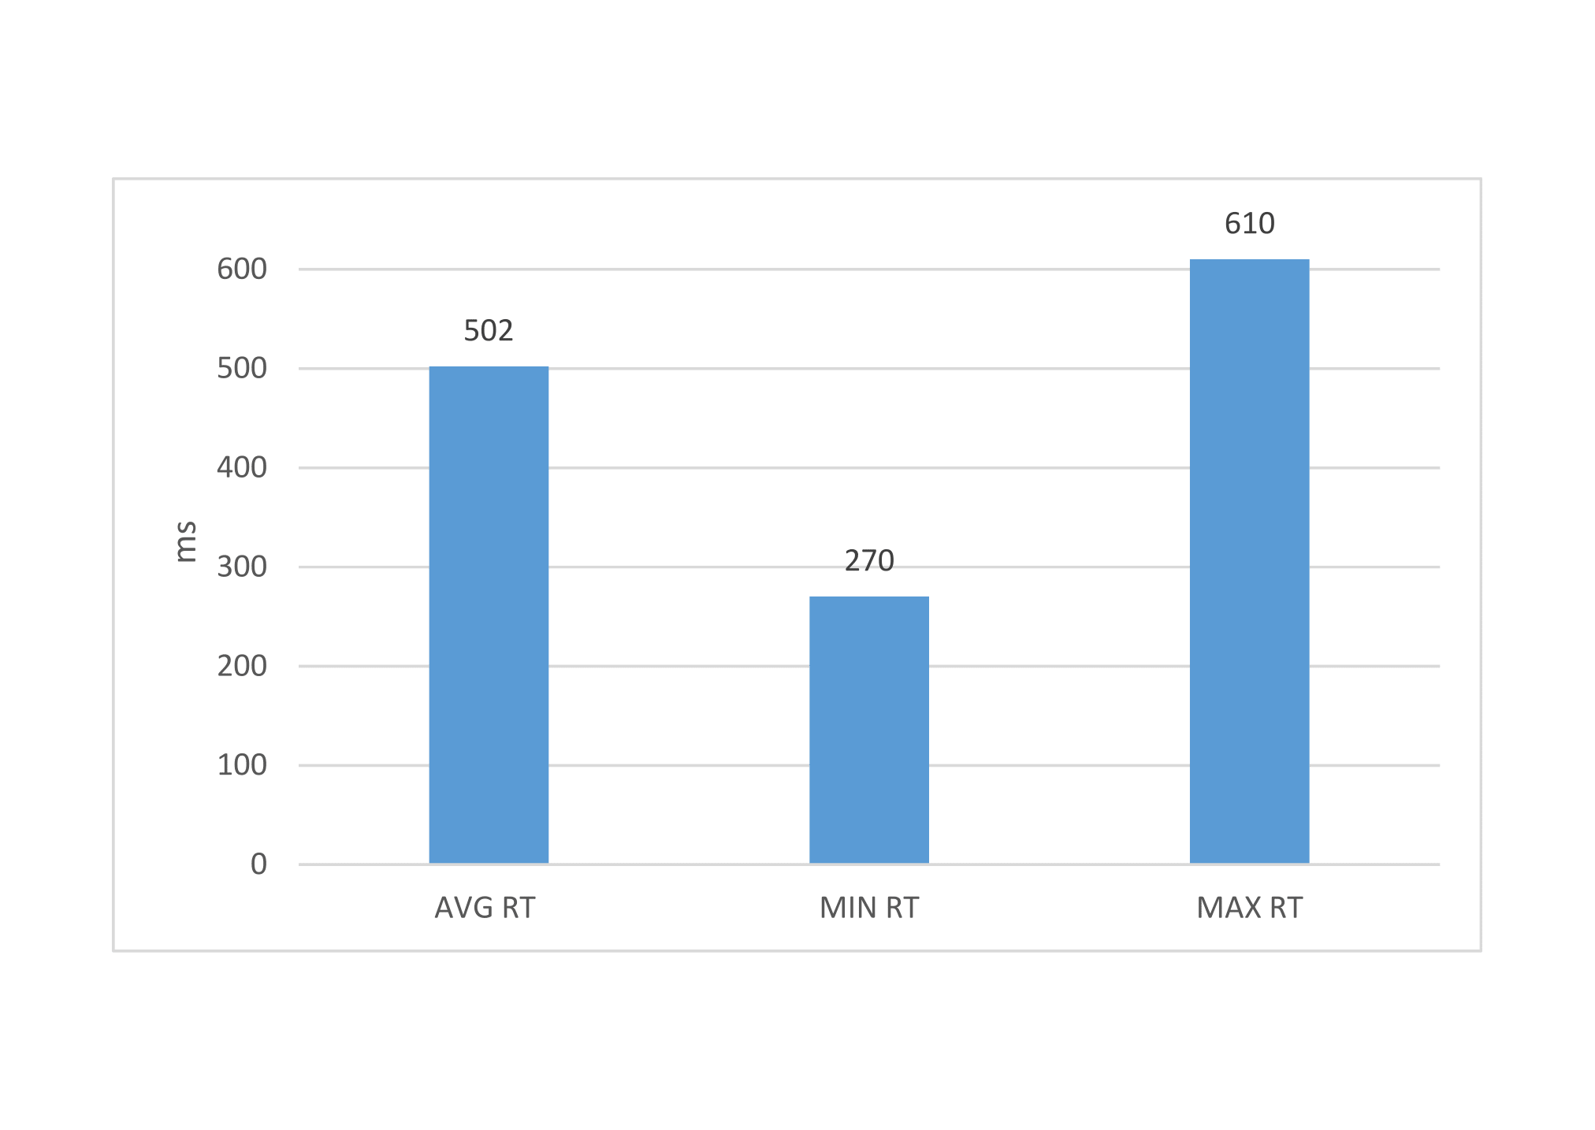
Response Time, adding SNE (2/2)
Notes:
Το διάγραμμα αυτό απευθύνεται στο δεύτερο deployment όπου στο layer 2 έχουμε μόνο μια Memcached ενώ στο Layer 1 έχουμε δύο SNE instances, και το load που χρησιμοποιήθηκε είναι το L3. Αφού πλέον τα requests διαμοιράζονται μεταξύ των SNE το average RT έπεσε στο 0.5 second.

Slide 22
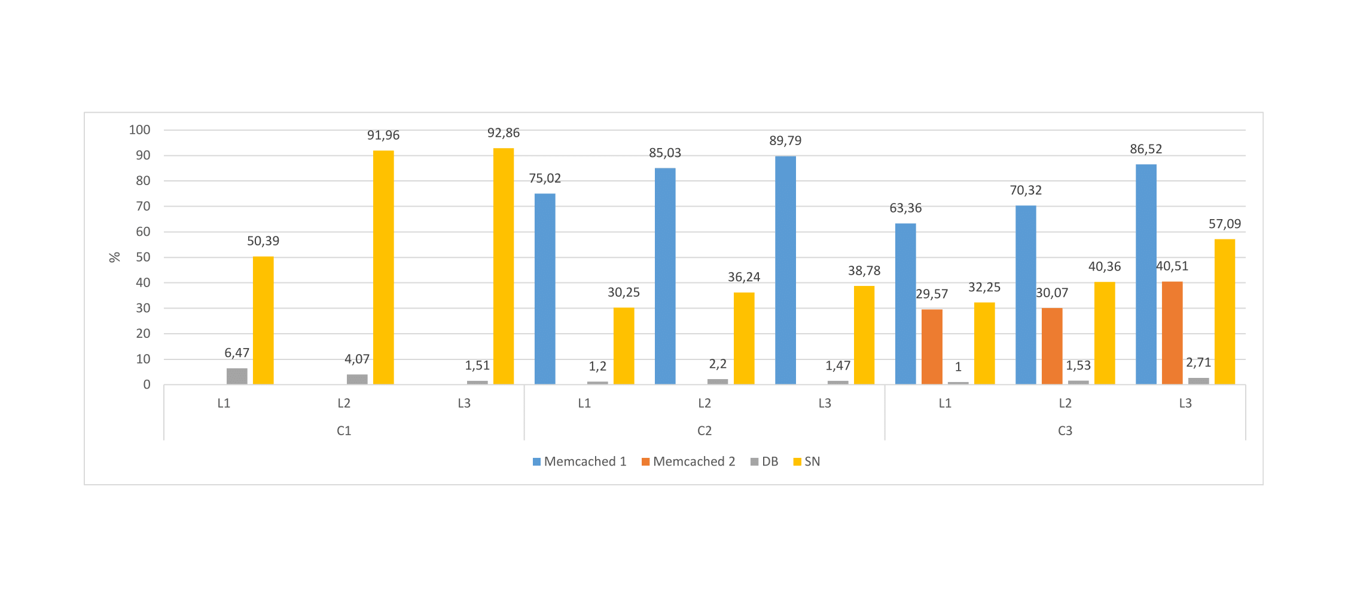
CPU Utilization, adding Memcaches (1/2)
Notes:
Εδώ φαίνεται το CPU Utilization για τα τρία διαφορετικά Configurations του συστήματος.
Παρατηρούμε ότι στο 1^{ο} configuration για το L3, το SN Engine έχει φτάσει στο 91% για αυτό έχουμε και το αργό RT. Προσθέτοντας τα Memcached Nodes το φόρτο φεύγει από το SNE και πηγαίνει στα Memcached Nodes. Έτσι πετυχαίνουμε το RT του συστήματος να είναι καλύτερό.

Slide 23
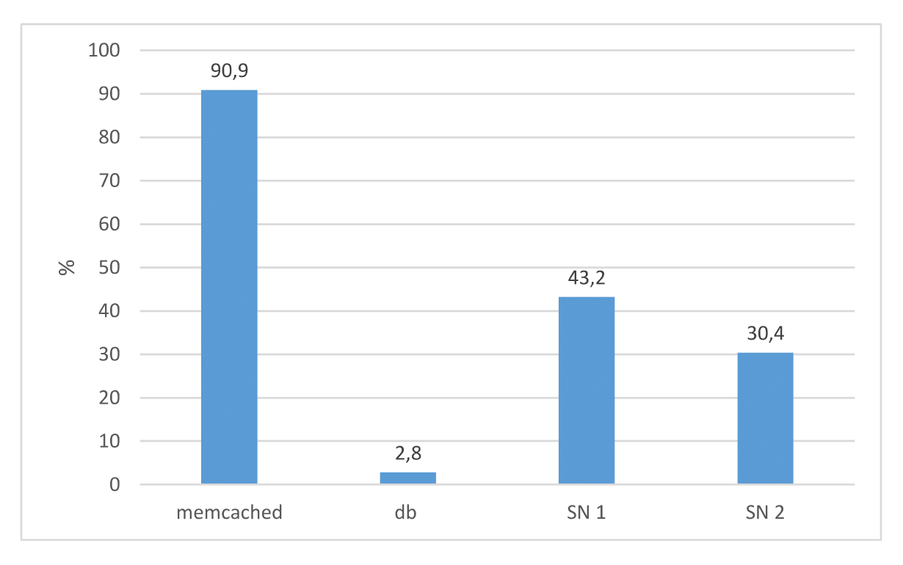
CPU Utilization, adding SNE (2/2)
Notes:
Εδώ φαίνεται το CPU Utilization για τα δύο SNE instances. Η διαφορά μεταξύ του 1^{ου} και του 2^{ου} είναι στο ότι το πρώτο τρέχει και τον AZ και τον NFS server. Η memcached εδώ έχει φτάσει στο 90% αλλά προσθέτοντας και άλλα Memcached instances αυτό μπορεί να μειωθεί.

Slide 24
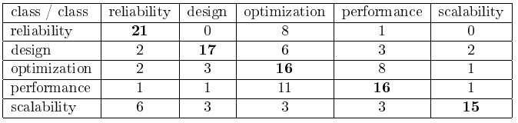
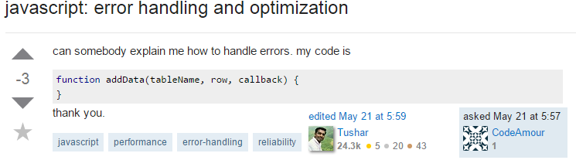
NLP classification evaluation
True Positive | 85
False Negative | 65
Accuracy | 56.67%
Notes:
Σε αυτό τον πίνακα φαίνεται ένα evaluation του NLP για 5 διαφορετικές κατηγορίες. Στην κάθετη στήλη φαίνεται οι 5 διαφορετικές κλάσεις και οριζόντια φαίνονται σε ποια κλάση έγιναν classified με την βοήθεια του NLP classifier 30 διαφορετικές ερωτήσεις.
Διαφορετικές από το training σετ, οι ερωτήσεις με το highest activity.
Performance αλλά μπήκε στο reliability,
Ή άλλα παρόμοια.

Slide 25
Conclusion
Contributions
Extensive user evaluation
A social network User Interface is implemented for DevOps cloud deployment specialists.
A scalable system architecture of our SNP is presented.
The SN Platform can perform NLP classification on the user’s input.
Future work
Further explore classification.
Notes:
Τέλος ολοκληρώνοντας ένα ΚΔ για cloud deployments specialists υλοποιήθηκε, η πλατφόρμα μπορεί να εφαρμόσει NLP στην είσοδο του χρήστη. Καθώς επίσης, εφαρμόστηκαν γνωστές τεχνικές για cashing των δεδομένων και προστέθηκαν στο σύστημα πάνω από ένα SNE.

Slide 26
Thank you

